Slide 1
Kính chào quý thầy cô đến dự giờ
Lớp 1A
Giaó viên: LÂM THỊ SAO

Slide 2
KHỞI ĐỘNG

Slide 3
TIẾNG VIỆT 1
Tập 1
KHỞI ĐỘNG

Slide 4
Thứ hai ngày 13 tháng 11 năm 2023 Tiếng việt
Kiểm tra bài cũ:

Slide 5
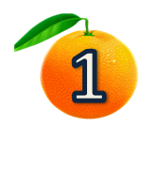
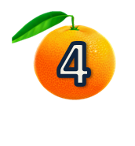
HÁI CAM

Slide 6
cá trắm

Slide 7
sấm chớp

Slide 8
chăm chỉ

Slide 9
Gà bé tí, nép ở khóm tre. Cò vù qua khóm tre.

Slide 10
Thứ hai ngày 13 tháng 11 năm 2023
Tiếng việt
um - up
Bài 52:

Slide 11
1. Làm quen
ch
um

Slide 12
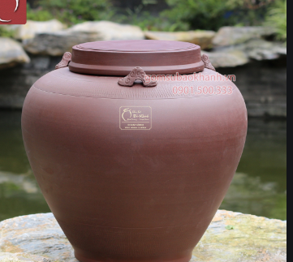
1. Làm quen
chum

Slide 13
1. Làm quen
p
um
u

Slide 14
1. Làm quen
b
up

Slide 15
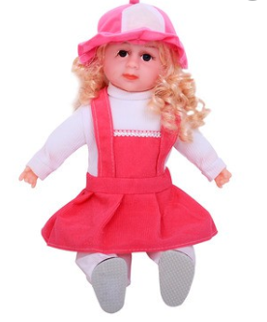
1. Làm quen
búp bê

Slide 16
1. Làm quen
um
up
chum
búp bê

Slide 17
So sánh
um
up

Slide 18
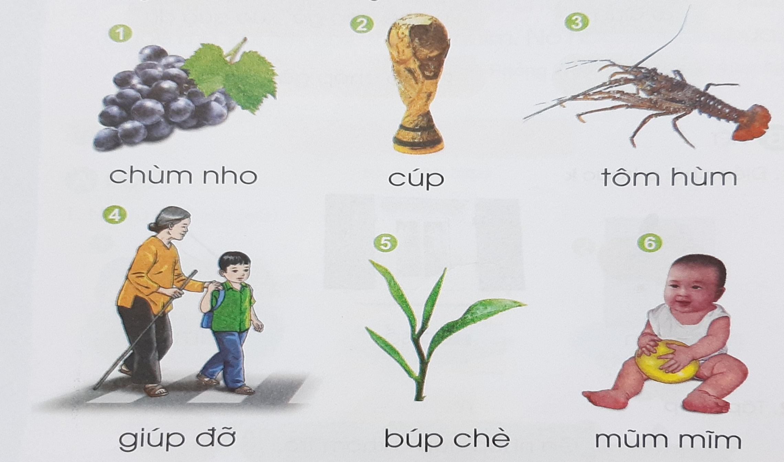
2. Tiếng nào có vần um? Tiếng nào có vần up?

Slide 19
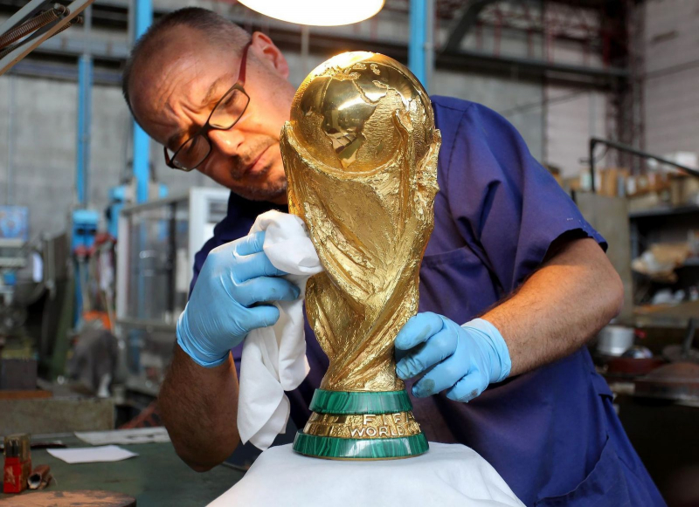
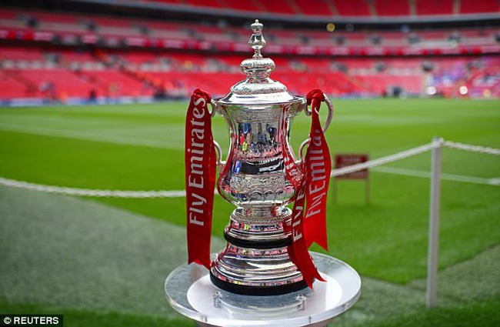
cúp

Slide 20
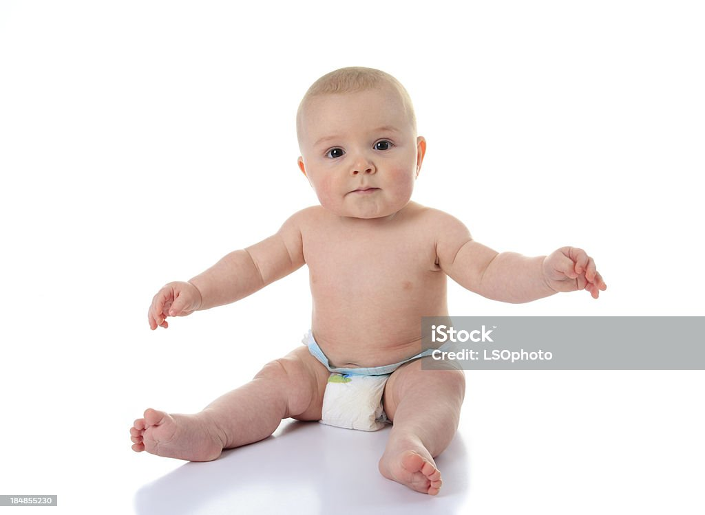
mũm mĩm

Slide 21
2. Tiếng nào có vần um? Tiếng nào có vần up?

Slide 22
TRÒ CHƠI
AI NHANH HƠN

Slide 23
2. Tiếng nào có vần um? Tiếng nào có vần up?
um
up
chùm nho
cúp
tôm hùm
giúp đỡ
mũm mĩm
búp chè

Slide 24
Tập
viết

Slide 25
4. Tập viết

Slide 26
Thứ hai ngày 13 tháng 11 năm 2023
Tiếng việt
um up
chum
búp bê

Slide 27
Dặn dò
XINCẢM ƠN QUÝ THẦY CÔ

